Slide 1
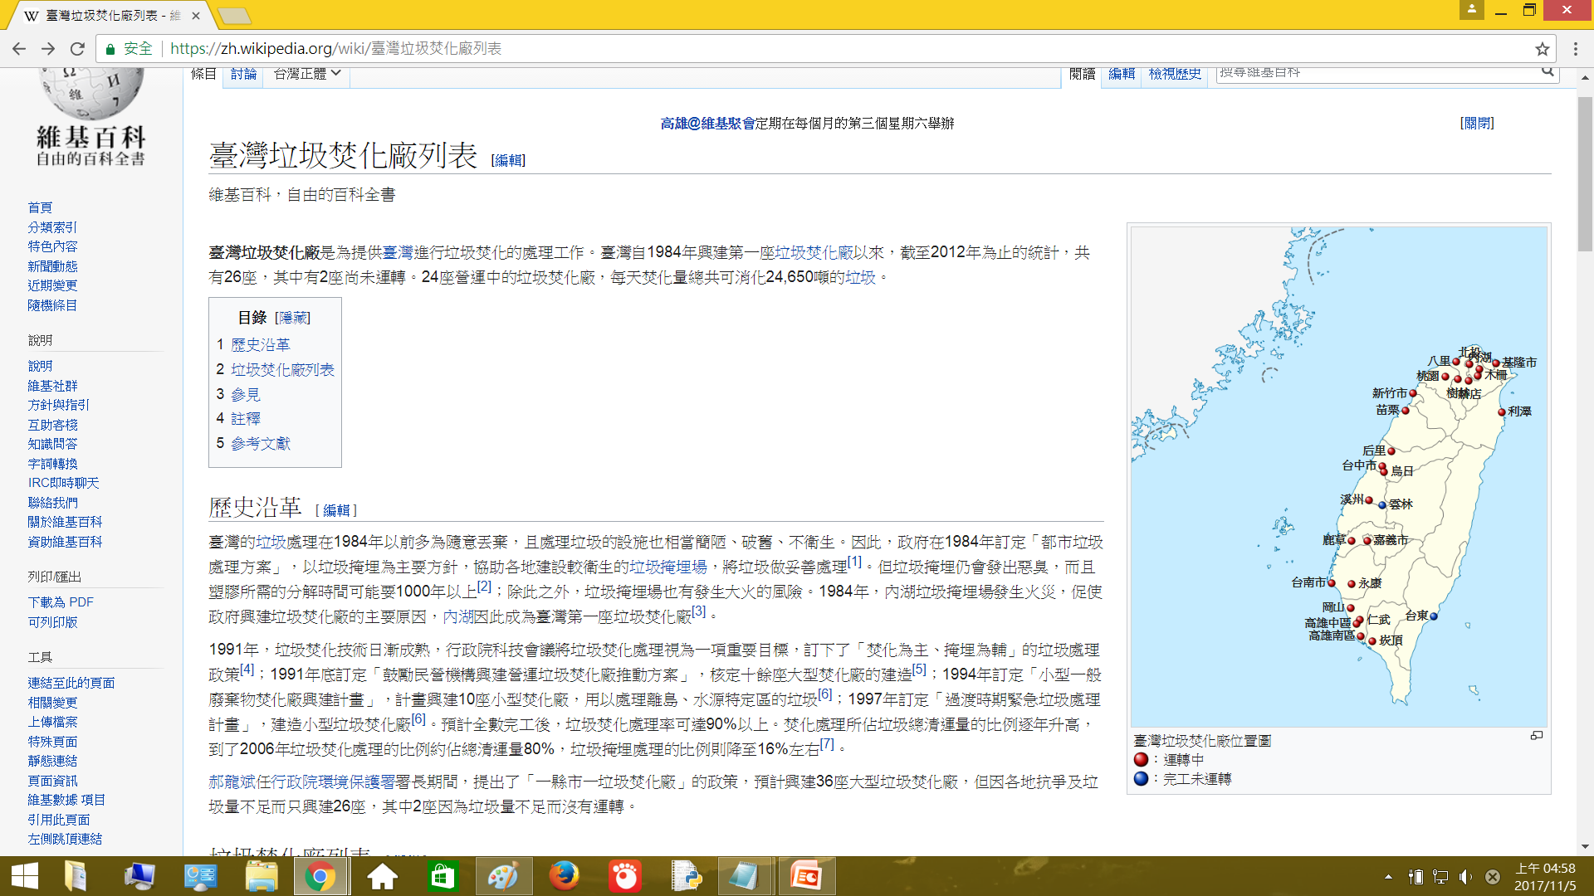
鄰避效應: 焚化爐
焚化爐的功用
負面影響

Slide 2
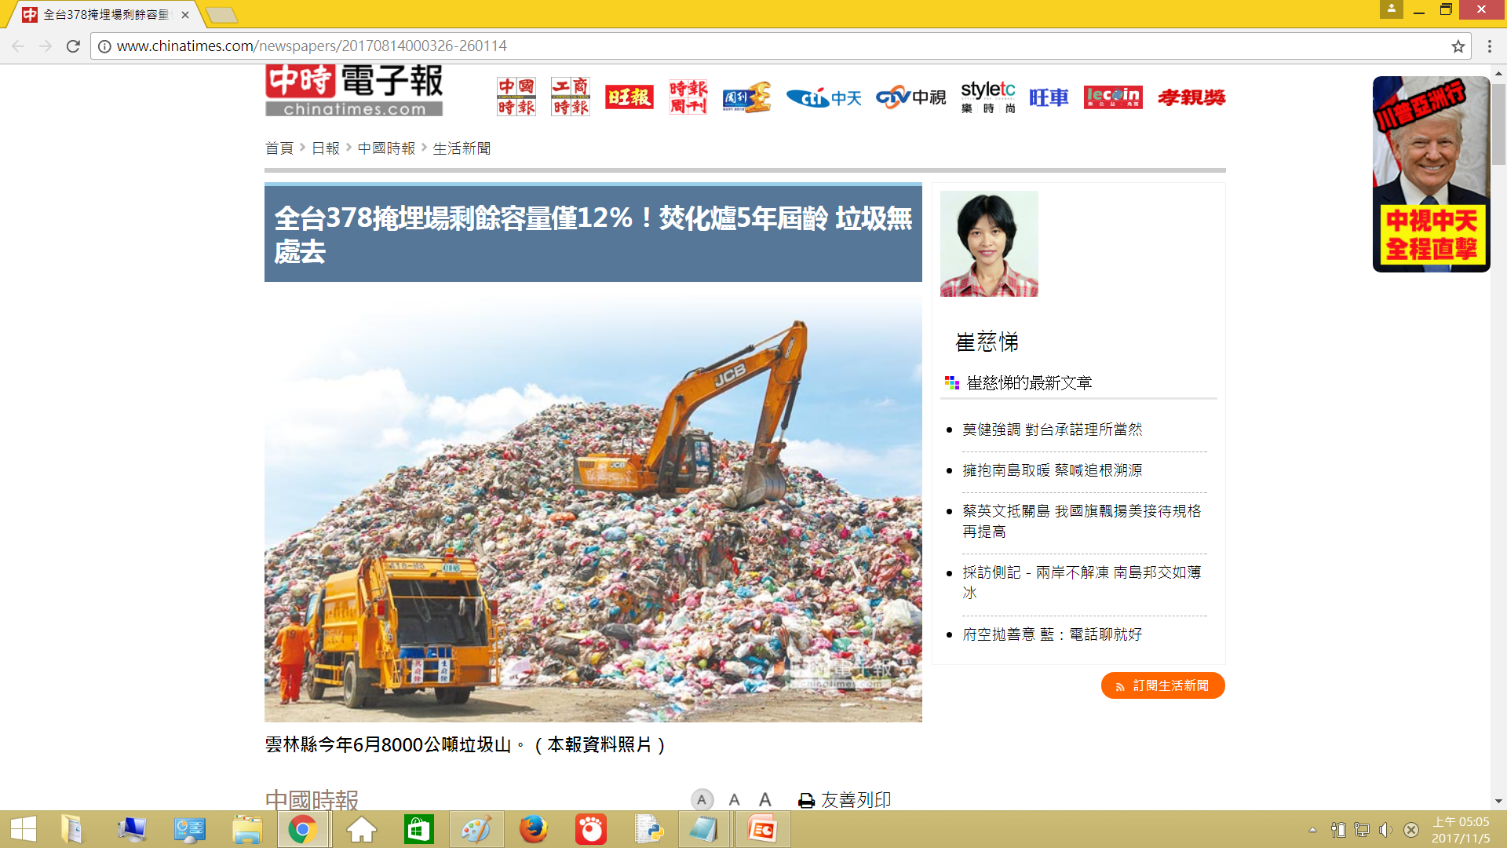
五年後要面臨
2017/06/XX

Slide 3
結論
了解焚化爐之後,會希望蓋在你家附近嗎?
所以五年後才會有垃圾危機,能解決的辦法,強行把垃圾埋入你家或不再生產垃圾
只要: 別把焚化爐或掩埋場蓋在我家旁邊,但蓋在別人家就沒意見(鄰避效應)
還是: 這是大家的問題,要一起來解決

Slide 4
講稿
焚化爐的功能:
焚化爐燃燒垃圾,減少垃圾的體積,並增加垃圾掩埋場的使用壽命
負面影響:
再來燒垃圾時,會產生灰渣(有毒)
有些工人離職後控訴,在接灰渣後產生流鼻血、嘔吐和紅疹的現象
取樣測試廠內的塵土,發現含鉛量極高,也發現焚化爐工人的血液中戴奧辛含量頗高
有處裡灰渣的設備,但價錢昂貴不被使用
右圖為台灣目前焚化爐的數量
五年後要面臨:
有些焚化爐超出使用年限,掩埋場空間不足,
主要是因為[每個人都會製造垃圾,但不會處理自己製造的垃圾],
要是沒解決這問題,台灣將會沒有能力處裡大家製造的垃圾,最終只能依靠外國來處理
結論:
了解焚化爐之後,會希望蓋在你家附近嗎?
所以五年後才會有垃圾危機,能解決的辦法,強行把垃圾埋入你家或不再生產垃圾
你會選擇鄰避效應還是把問題解決

Slide 5
THE END

